Slide 1






Workshop PI
Home
About
Course
Contact
Materi / Topik :
Business Intelligence dan Decision Support Systems
Dalam Pengambilan Keputusan Strategis

Slide 2



Business Intelligence dan Decision Support Systems
Wardiere Inc
Dalam Pengambilan Keputusan Strategis
Business Intelligence dan Decision Support Systems
Tren dan Riset Terkini dalam BI & DSS
Struktur dan Strategi Penulisan Ilmiah
Praktik Penulisan
Tanya Jawab dan Penutup

Slide 3
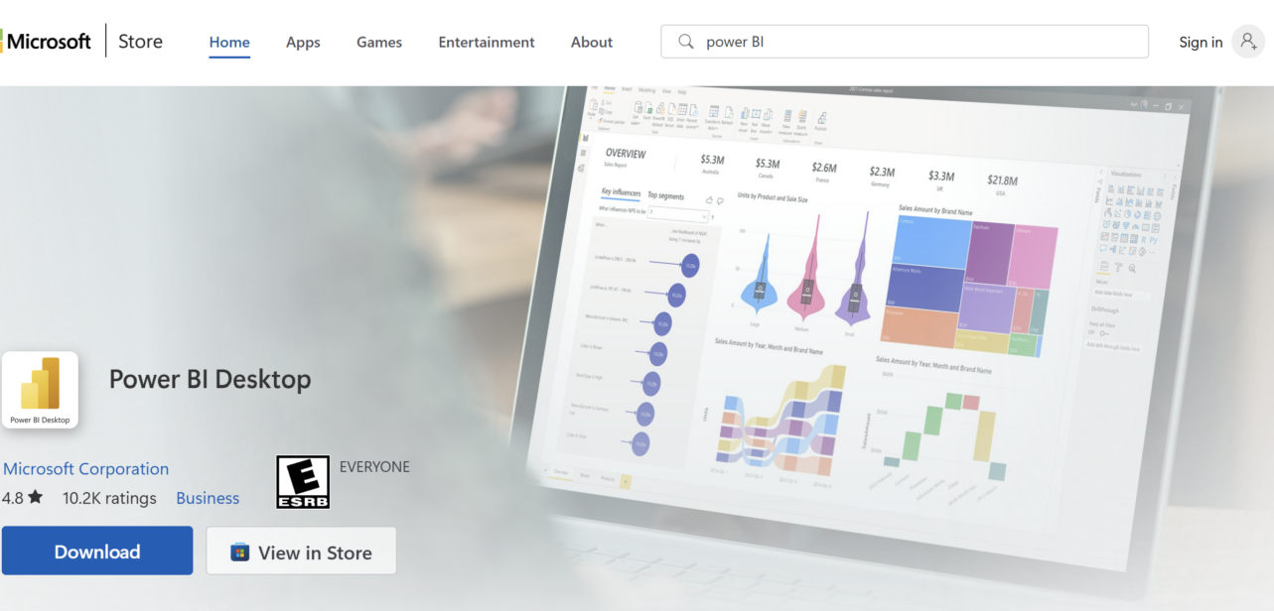
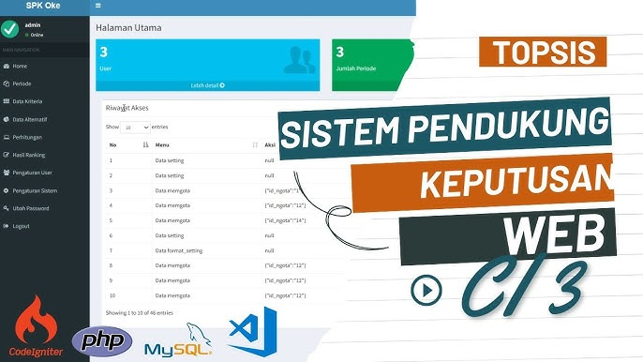
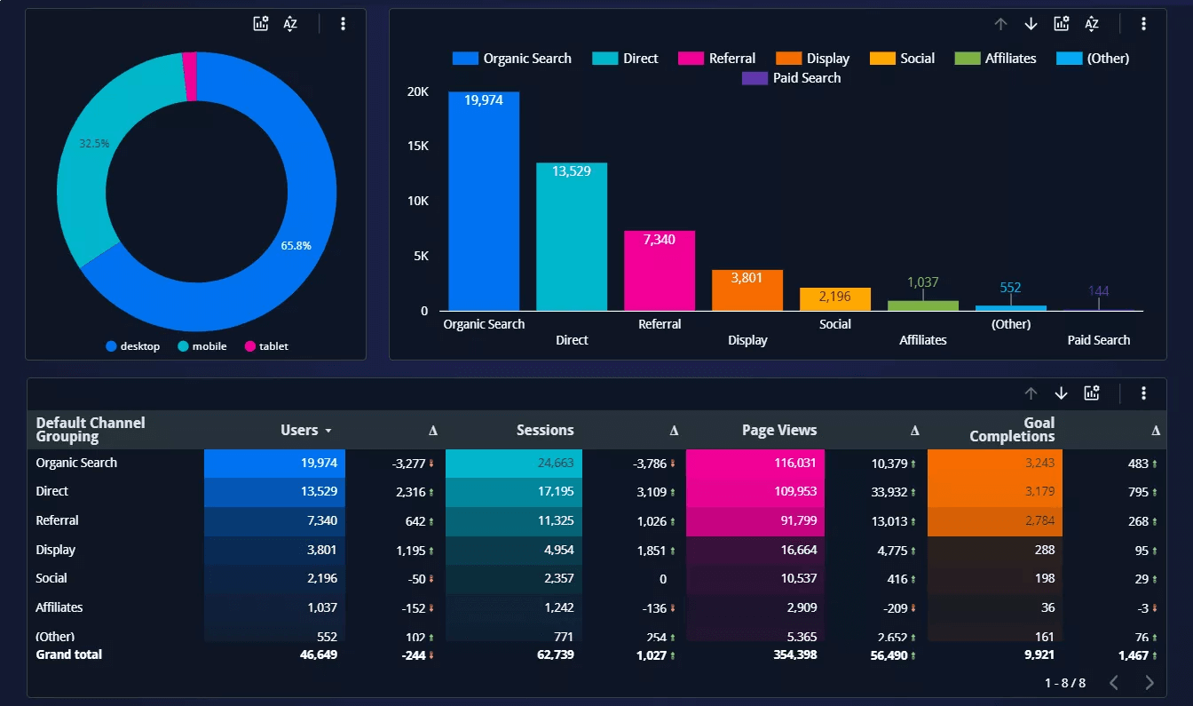
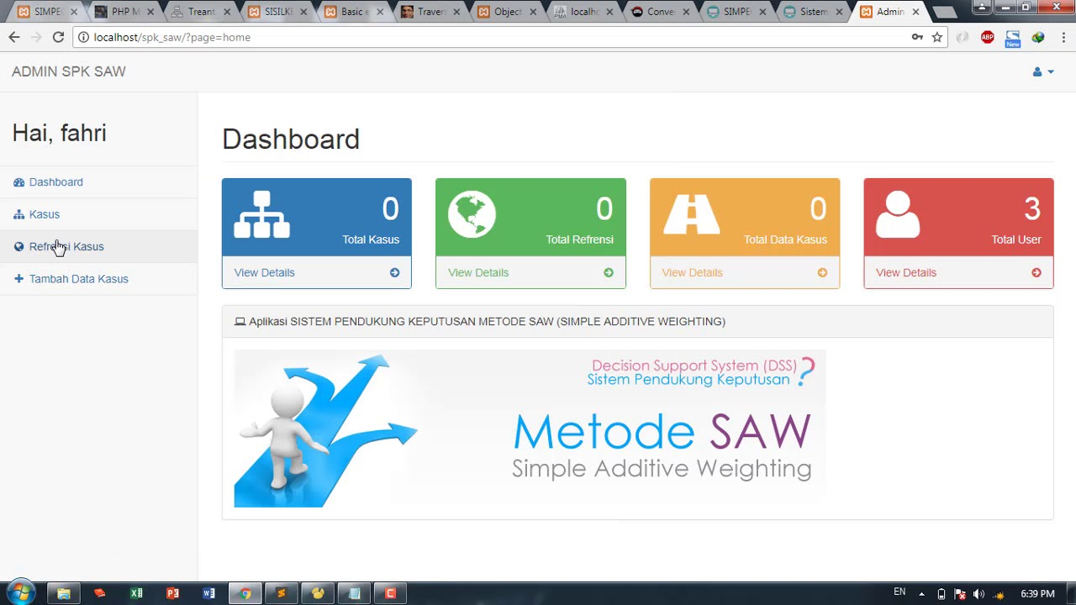
Business Intelligence dan Decision Support Systems
Wardiere Inc
Dalam Pengambilan Keputusan Strategis
Business Intelligence dan Decision Support Systems

Slide 4
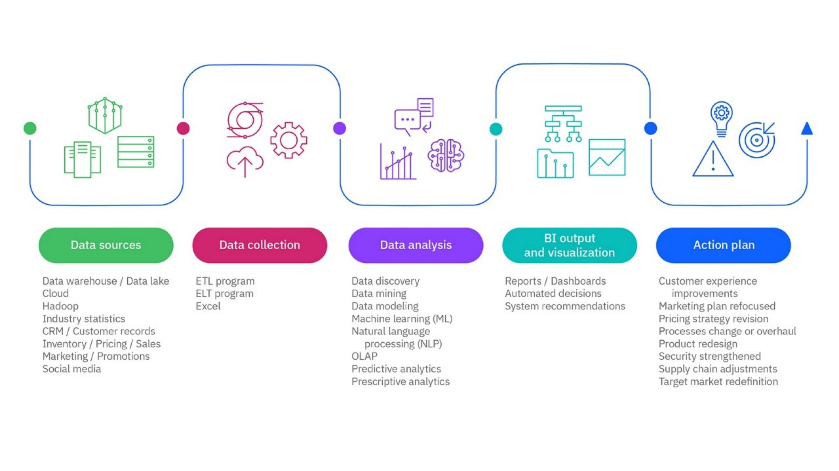
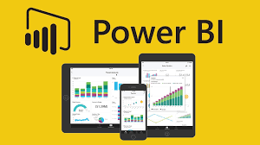



Business Intelligence dan Decision Support Systems
Wardiere Inc
Dalam Pengambilan Keputusan Strategis
Apa itu Business Intelligence (BI)?
01.
BI adalah proses pengolahan data untuk mendukung pengambilan keputusan bisnis.
02.
Contoh: penggunaan dashboard interaktif untuk analisis penjualan di perusahaan.
03.
Tools umum: Power BI, Tableau, Python, Looker Studio.

Slide 5
Business Intelligence dan Decision Support Systems
Wardiere Inc
Dalam Pengambilan Keputusan Strategis
Peran penting Business Intelligence (BI)
Penyediaan Data yang Akurat dan Real-Time
BI memungkinkan organisasi mengakses data real-time dari berbagai sumber.
Pengambilan keputusan strategis dapat didasarkan pada informasi yang valid dan terkini, mengurangi risiko kesalahan akibat data yang usang.
Identifikasi Tren dan Pola Bisnis
BI dapat menganalisis data historis untuk mengidentifikasi tren pasar, preferensi pelanggan, dan pola bisnis.
Pemahaman tren ini membantu manajemen merumuskan strategi jangka panjang.
Optimalisasi Proses Bisnis
BI membantu dalam mengidentifikasi inefisiensi operasional dengan dashboard analitik dan KPI (Key Performance Indicators).
Keputusan strategis dapat difokuskan pada peningkatan efisiensi dan efektivitas operasional.
Prediksi dan Perencanaan Strategis
BI sering kali menggunakan teknik data mining dan machine learning untuk membuat prediksi berdasarkan data historis.
Prediksi ini membantu dalam perencanaan strategis, seperti ekspansi bisnis atau peluncuran produk baru.

Slide 6
Business Intelligence dan Decision Support Systems
Wardiere Inc
Dalam Pengambilan Keputusan Strategis
Peran penting Business Intelligence (BI)
Dukungan dalam Pengambilan Keputusan Berbasis
BI menggantikan intuisi dan asumsi dengan keputusan berbasis data yang lebih objektif.
Manajemen dapat membandingkan berbagai skenario menggunakan analisis simulasi dan forecasting.
Peningkatan Keunggulan Kompetitif
Dengan BI, perusahaan dapat memahami keunggulan dan kelemahan mereka dibandingkan dengan kompetitor.
Data yang dianalisis dari pasar dan pesaing memungkinkan perusahaan untuk menyesuaikan strategi kompetitif dengan lebih baik.
Peningkatan Layanan Pelanggan dan Pengalaman Pengguna
BI membantu dalam memahami perilaku pelanggan melalui analisis sentimen, data transaksi, dan interaksi pelanggan.
Keputusan strategis dapat difokuskan pada peningkatan kepuasan pelanggan dan personalisasi layanan.
Manajemen Risiko yang Lebih Baik
BI memungkinkan perusahaan untuk mengidentifikasi risiko potensial melalui analisis data dan peringatan dini.
Manajemen risiko yang efektif mendukung stabilitas bisnis dalam jangka panjang.
Integrasi dengan Decision Support Systems (DSS)

Slide 7
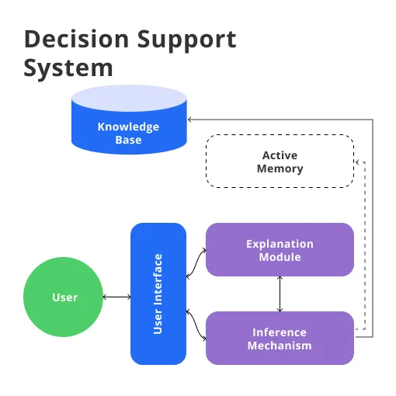
Business Intelligence dan Decision Support Systems
Wardiere Inc
Dalam Pengambilan Keputusan Strategis
Apa itu Decision Support Systems (DSS)?
01.
DSS adalah sistem berbasis komputer yang membantu pengambilan keputusan dengan data dan model analitik.
02.
Contoh: sistem rekomendasi produk berbasis AI dalam e-commerce.
03.
Hubungan DSS dengan BI: DSS sering menggunakan BI untuk menganalisis data yang mendukung keputusan.

Slide 8
Business Intelligence dan Decision Support Systems
Wardiere Inc
Dalam Pengambilan Keputusan Strategis
Metode Multi-Kriteria
(MCDM - Multi-Criteria Decision Making)
TOPSIS (Technique for Order Preference by Similarity to Ideal Solution)
Metode ini memilih alternatif terbaik berdasarkan kedekatan relatif terhadap solusi ideal terbaik dan menjauhi solusi ideal terburuk.
AHP (Analytic Hierarchy Process)
Menggunakan hirarki keputusan dan perbandingan berpasangan untuk menentukan bobot kriteria.
ANP (Analytic Network Process)
Pengembangan dari AHP yang mempertimbangkan hubungan antar kriteria dan alternatif.
PROMETHEE (Preference Ranking Organization Method for Enrichment Evaluations)
Metode outranking yang menggunakan fungsi preferensi untuk membandingkan alternatif berdasarkan bobot kriteria.
SAW (Simple Additive Weighting)
Metode penjumlahan tertimbang, di mana nilai alternatif dikalikan dengan bobot kriteria lalu dijumlahkan.
VIKOR (VIseKriterijumska Optimizacija I Kompromisno Resenje)
Metode kompromi yang mencari solusi paling mendekati ideal berdasarkan keseimbangan antara keuntungan maksimum dan kepuasan pengguna.
ELECTRE (Elimination and Choice Expressing Reality)
Metode outranking yang membandingkan alternatif secara berpasangan berdasarkan dominasi.
DEA (Data Envelopment Analysis)
Mengukur efisiensi relatif dari unit pengambilan keputusan (DMU) berdasarkan input dan output.

Slide 9
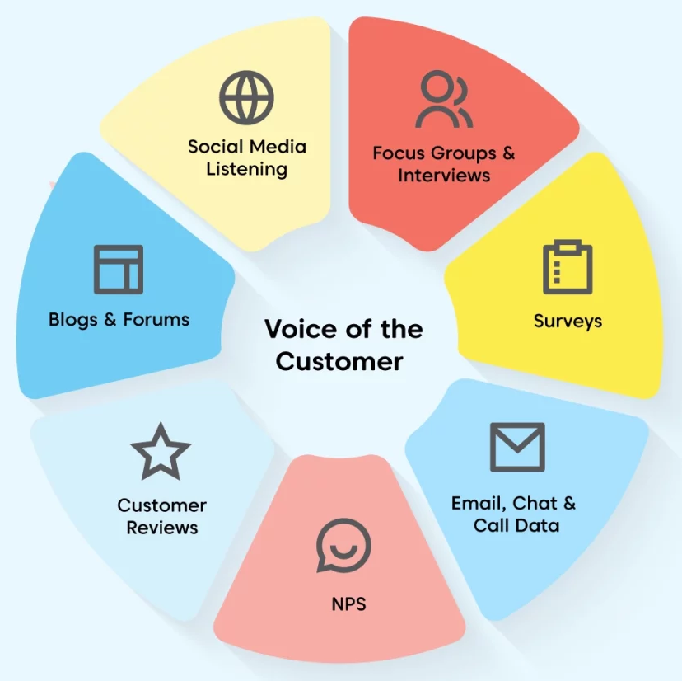

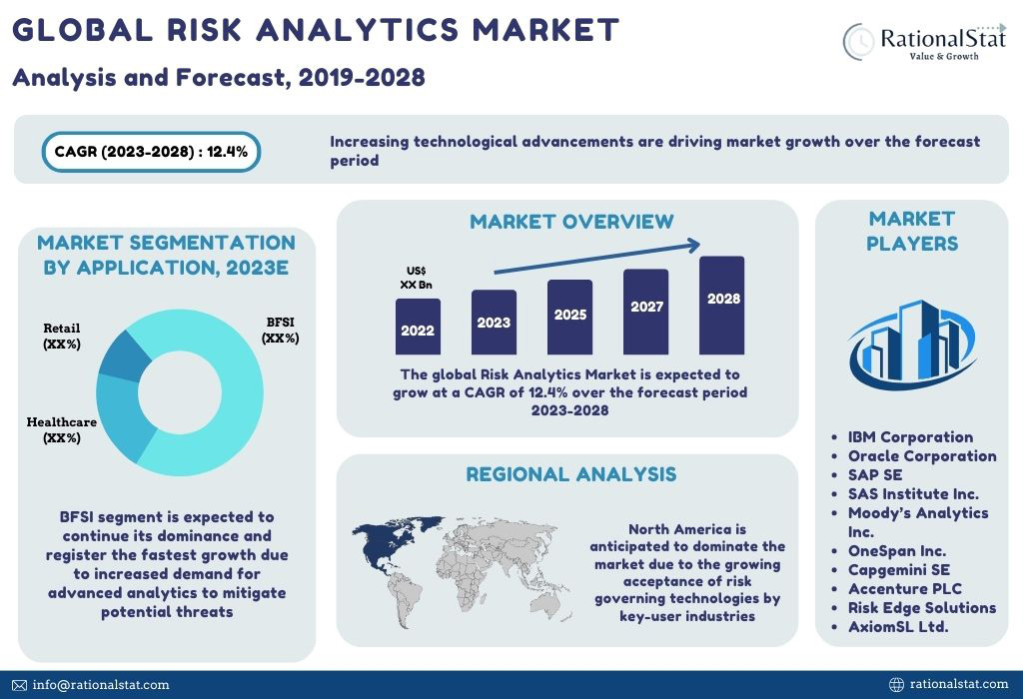
Business Intelligence dan Decision Support Systems
Wardiere Inc
Dalam Pengambilan Keputusan Strategis
Tren dan Riset Terkini dalam BI & DSS

Slide 10
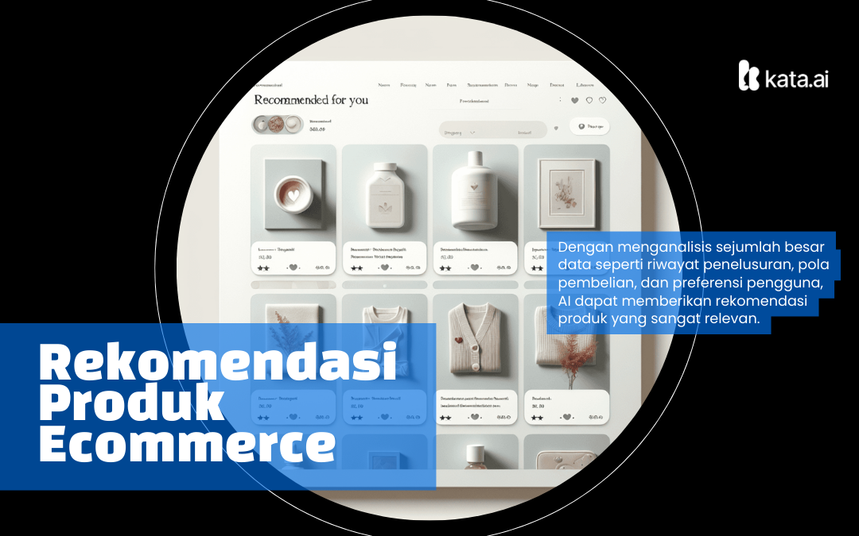

Tren dan Riset Terkini dalam BI & DSS
Wardiere Inc
Dalam Pengambilan Keputusan Strategis
Artificial Intelligence (AI) dan Machine Learning (ML) dalam BI & DSS
E-commerce (Amazon, Shopee, Tokopedia): Menggunakan AI untuk menganalisis data pelanggan dan merekomendasikan produk berdasarkan preferensi serta riwayat pembelian.
Perbankan (Bank Mandiri, BCA, BRI): Menggunakan ML untuk mendeteksi transaksi mencurigakan dan mencegah fraud dengan sistem scoring kredit otomatis.

Slide 11
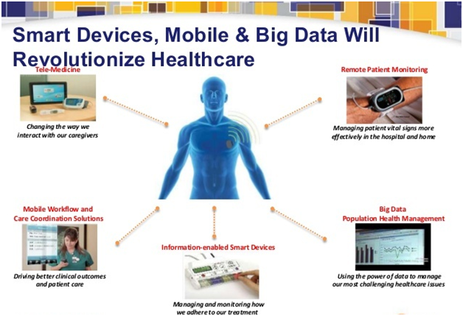
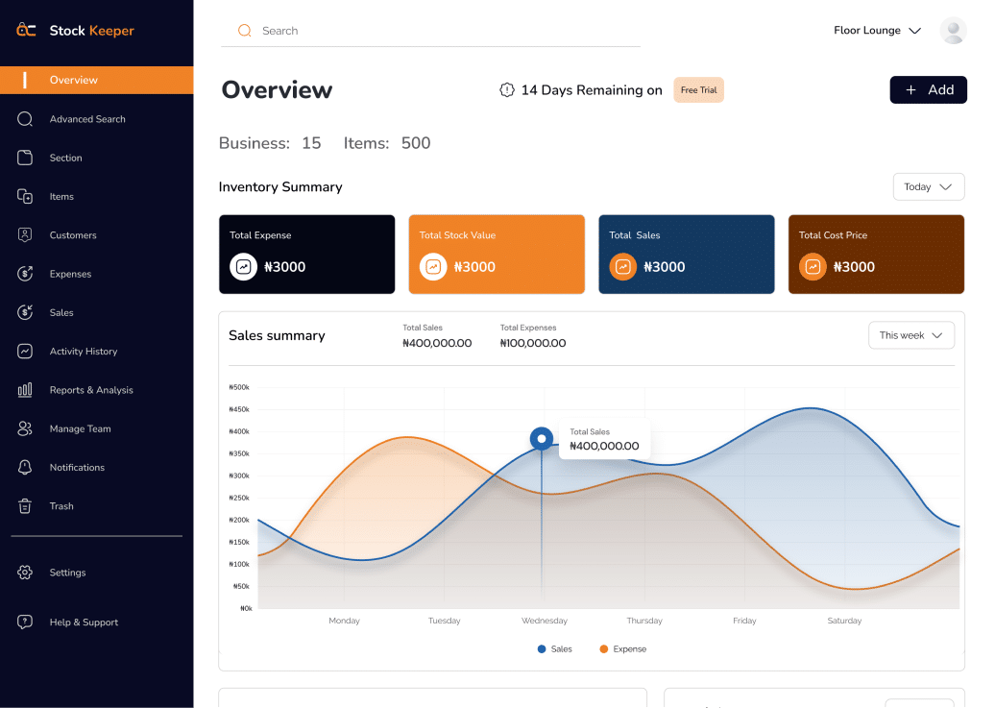
Tren dan Riset Terkini dalam BI & DSS
Wardiere Inc
Dalam Pengambilan Keputusan Strategis
Big Data Analytics untuk Pengambilan Keputusan Berbasis Data
Kesehatan (Rumah Sakit, BPJS Kesehatan): Menggunakan big data untuk menganalisis tren penyakit berdasarkan data pasien dan memperkirakan kebutuhan fasilitas kesehatan.
Retail (Indomaret, Alfamart): Analisis data penjualan secara real-time untuk menentukan stok barang yang paling diminati di lokasi tertentu.

Slide 12
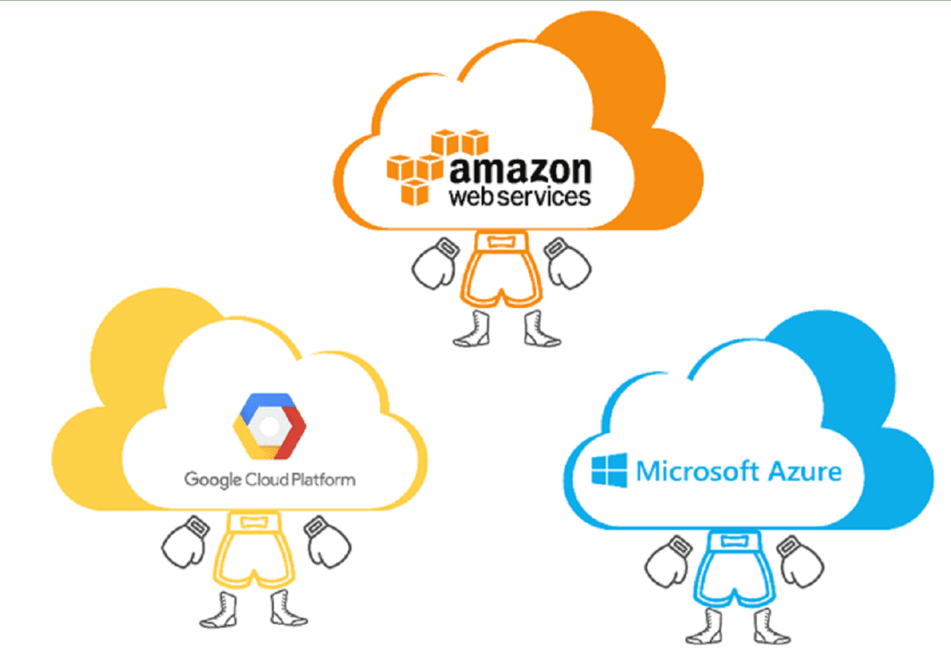
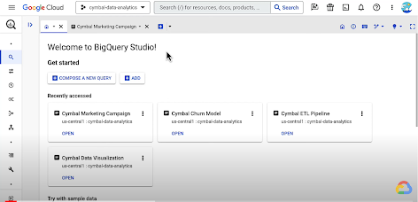
Tren dan Riset Terkini dalam BI & DSS
Wardiere Inc
Dalam Pengambilan Keputusan Strategis
Cloud-Based BI & DSS untuk Aksesibilitas dan Skalabilitas
Startups dan Perusahaan Teknologi (Gojek, Grab): Menggunakan Google BigQuery dan Amazon AWS untuk memproses data perjalanan dan transaksi dalam skala besar.
Pendidikan (Universitas): Platform cloud seperti Google Cloud AI digunakan untuk analisis data akademik mahasiswa dan efektivitas kurikulum.

Slide 13
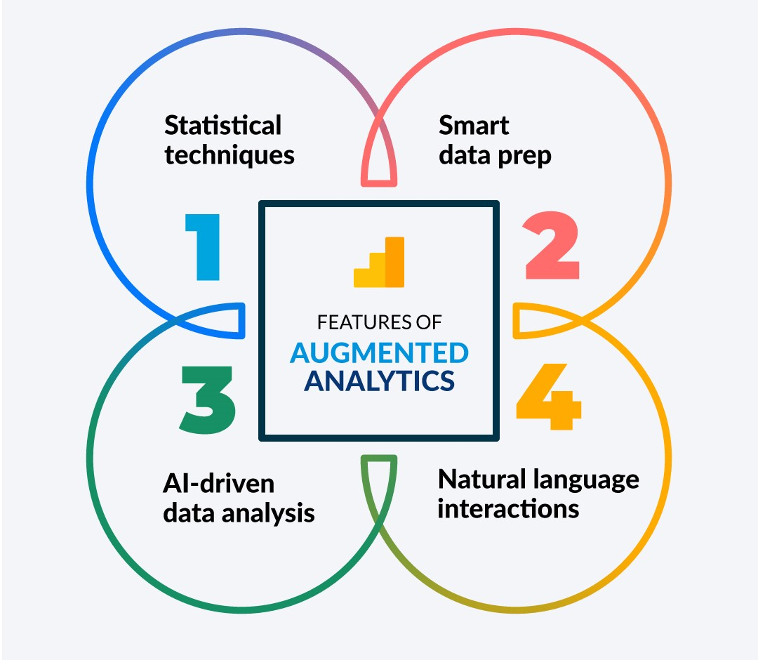
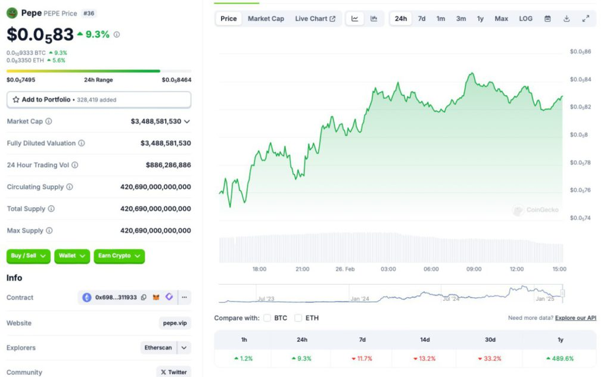
Tren dan Riset Terkini dalam BI & DSS
Wardiere Inc
Dalam Pengambilan Keputusan Strategis
Augmented Analytics untuk Wawasan yang Lebih Mendalam
Marketing (Coca-Cola, Nike): Augmented analytics digunakan untuk menganalisis sentimen pelanggan dari media sosial dan memprediksi tren produk yang akan booming.
Keuangan (Stock Market & Cryptocurrency): Algoritma AI dalam augmented analytics membantu investor dalam memprediksi pergerakan harga saham dan kripto berdasarkan data historis dan pola pasar.

Slide 14
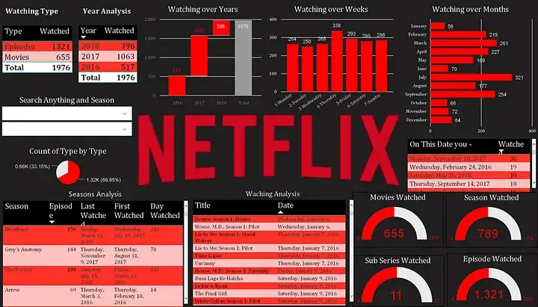
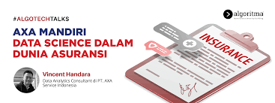
Tren dan Riset Terkini dalam BI & DSS
Wardiere Inc
Dalam Pengambilan Keputusan Strategis
Personalization & AI-Driven DSS untuk Keputusan yang Lebih Cepat
Streaming Services (Netflix, YouTube, Spotify): AI menganalisis kebiasaan menonton atau mendengar pengguna untuk merekomendasikan konten yang lebih sesuai dengan selera mereka.
Asuransi (AXA, Prudential): AI-driven DSS membantu menentukan premi asuransi berdasarkan profil risiko pengguna dengan menganalisis data kesehatan dan finansial mereka.

Slide 15
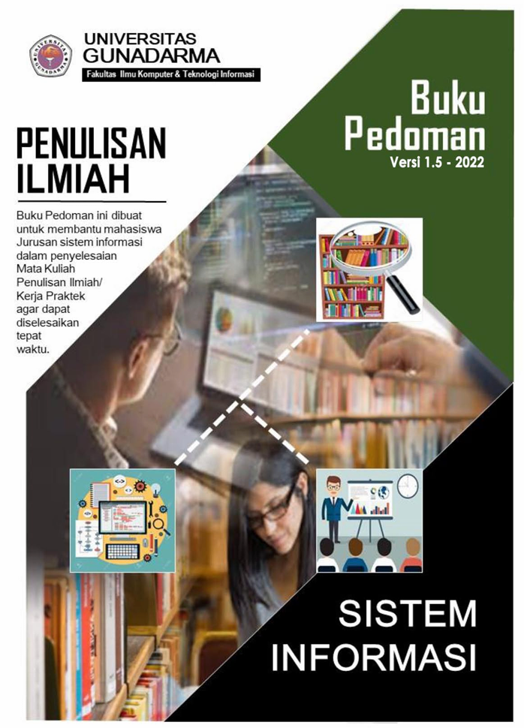


Business Intelligence dan Decision Support Systems
Wardiere Inc
Dalam Pengambilan Keputusan Strategis
Struktur dan Strategi Penulisan Ilmiah

Slide 16
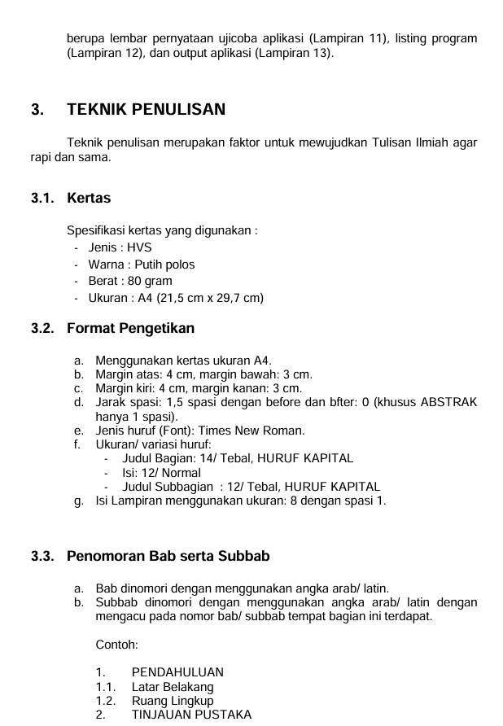
Struktur dan Strategi Penulisan Ilmiah
Wardiere Inc
Pedoman PI
Sistematika
Tahapan
Tema
Sumber Informasi
Pedoman Penulisan Ilmiah
1
Ikuti Panduan / Pedoman PI yang terdapat pada link : https://bit.ly/pedomanPI-SI

Slide 17
Struktur dan Strategi Penulisan Ilmiah
Wardiere Inc
Pedoman PI
Sistematika
Tahapan
Tema
Sumber Informasi
Sistematika Penulisan Ilmiah
2
Penulisan Ilmiah
Bagian Awal
Bab 1 Pendahuluan
Bab 2 Tinjauan Pustaka
Bab 3 Pembahasan
Bab 4 Penutup
Bagian Akhir
Cover
Lembar Originalitas
Lembar Pengesahan
Abstrak
Kata Pengantar
Daftar Isi, Gambar
, Tabel, Lampiran
Latar Belakang
Ruang Lingkup
Tujuan Penelitian
Metode penelitian
Sistematika Tulisan Ilmiah
Kajian Teori
Perancangan
Kesimpulan
Daftar Pusataka
Hasil Penelitian yang Relevan (Min. 2 Jurnal/Prosiding)
Alur Sistem
Perancangan Logika Program
Perancangan Database
Saran
Lampiran

Slide 18

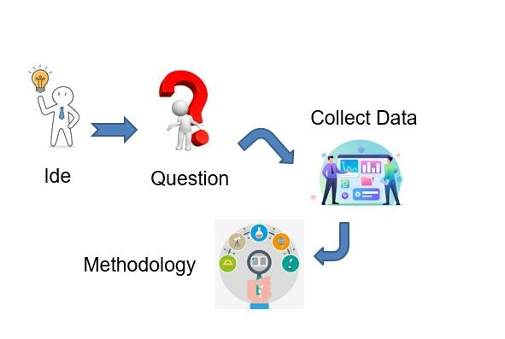
Struktur dan Strategi Penulisan Ilmiah
Wardiere Inc
Pedoman PI
Sistematika
Tahapan
Tema
Sumber Informasi
3
Tahapan Penulisan Ilmiah

Slide 19
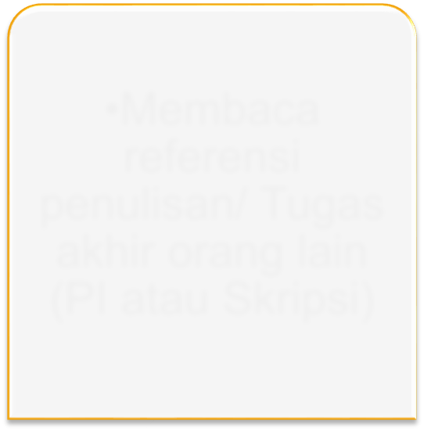
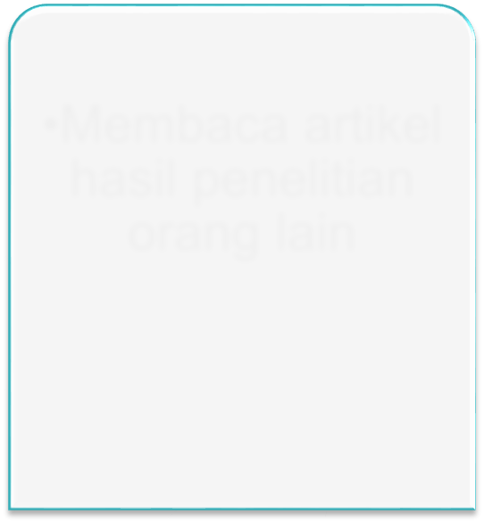
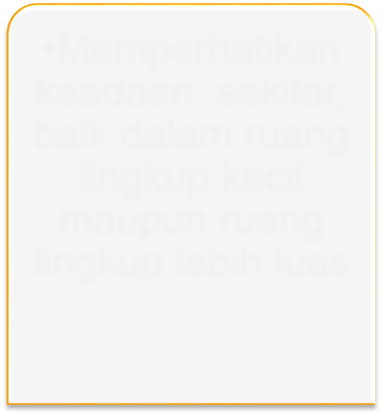



Struktur dan Strategi Penulisan Ilmiah
Wardiere Inc
Pedoman PI
Sistematika
Tahapan
Tema
Sumber Informasi
Menemukan Tema Penelitian
4
Membaca referensi penulisan/ Tugas akhir orang lain (PI atau Skripsi)
Memperhatikan keadaan sekitar, baik dalam ruang lingkup kecil maupun ruang lingkup lebih luas
Membaca artikel hasil penelitian orang lain

Slide 20








Struktur dan Strategi Penulisan Ilmiah
Wardiere Inc
Pedoman PI
Sistematika
Tahapan
Tema
Sumber Informasi
Sumber Informasi
5
1
Jurnal/ Prosiding
Buku
Publikasi: surat kabar, majalah,
radio, TV
Pengalaman Kerja, Kejadian nyata pada kehidupan sehari - hari
2
3
4

Slide 21
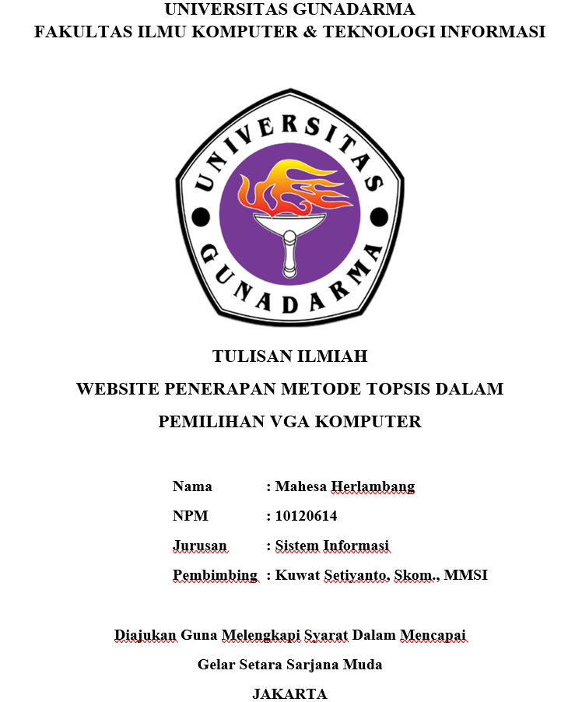

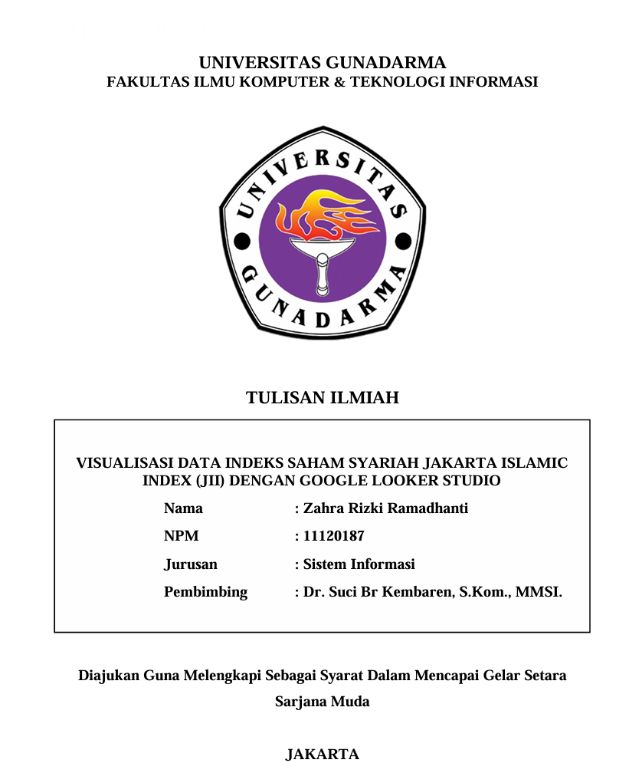
Business Intelligence dan Decision Support Systems
Wardiere Inc
Dalam Pengambilan Keputusan Strategis
Praktik Penulisan

Slide 22
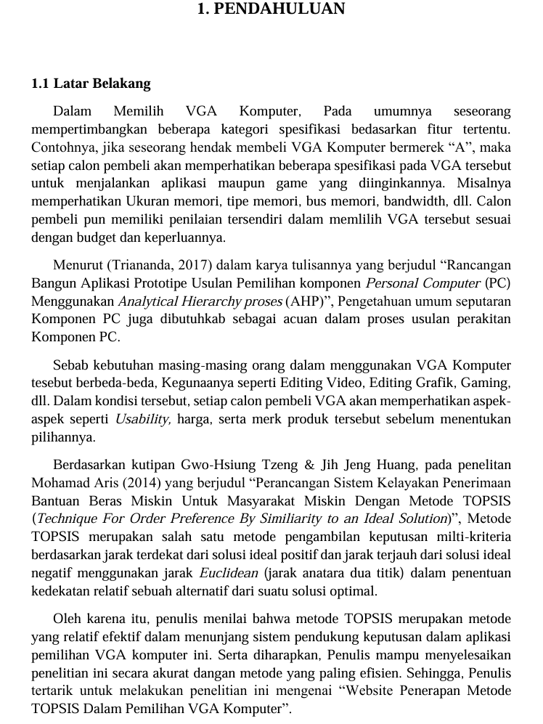
Business Intelligence dan Decision Support Systems
Wardiere Inc
Dalam Pengambilan Keputusan Strategis
WEBSITE PENERAPAN METODE TOPSIS DALAM
PEMILIHAN VGA KOMPUTER

Slide 23
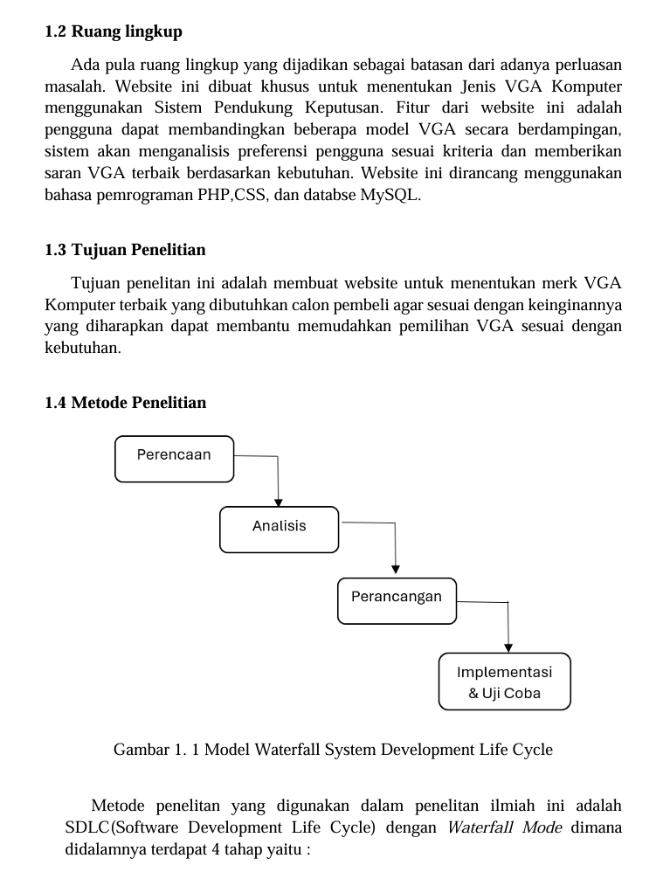
Business Intelligence dan Decision Support Systems
Wardiere Inc
Dalam Pengambilan Keputusan Strategis
WEBSITE PENERAPAN METODE TOPSIS DALAM
PEMILIHAN VGA KOMPUTER

Slide 24
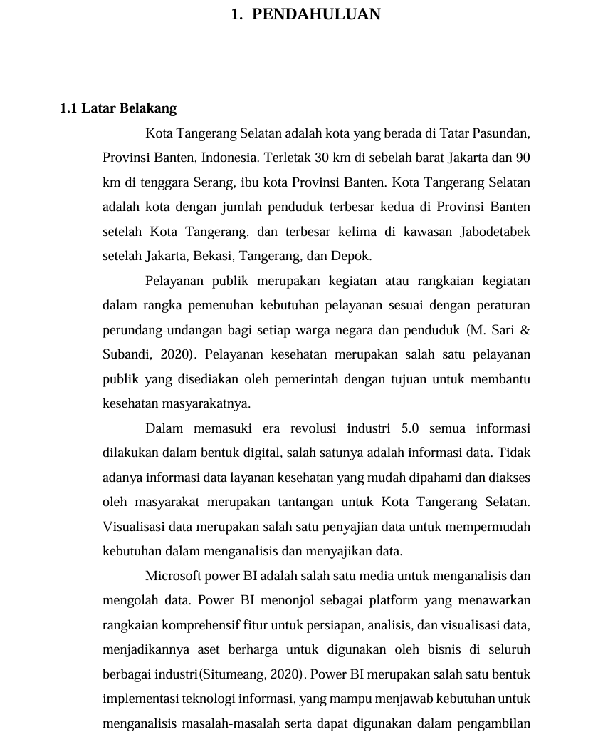
Business Intelligence dan Decision Support Systems
Wardiere Inc
Dalam Pengambilan Keputusan Strategis
VISUALISASI DATA FASILITAS LAYANAN KESEHATAN
DAERAH KOTA TANGERANG SELATAN MENGGUNAKAN
APLIKASI MICROSOFT POWER BI

Slide 25
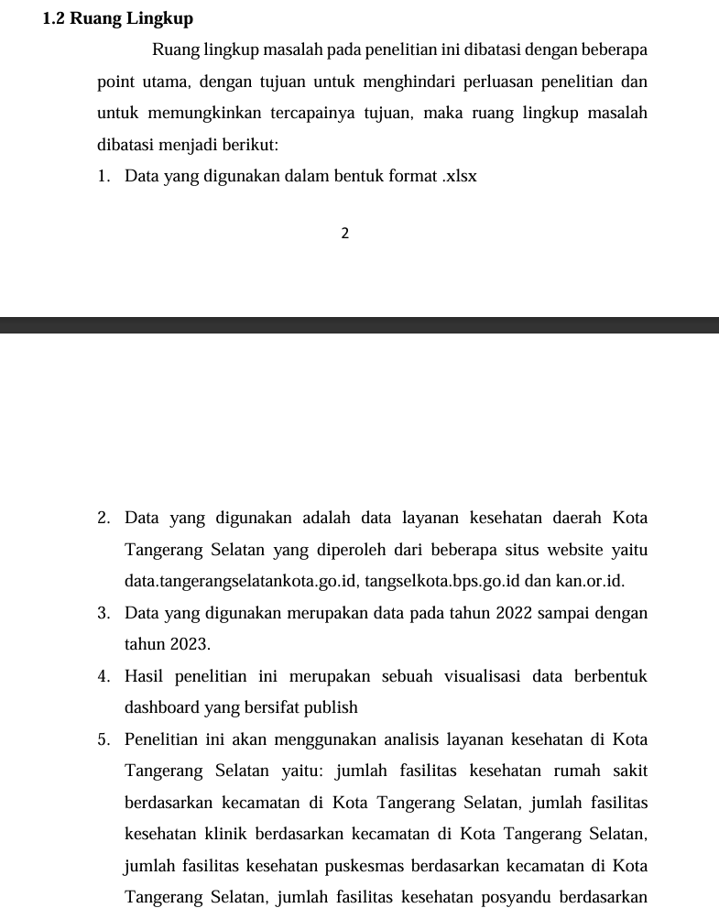
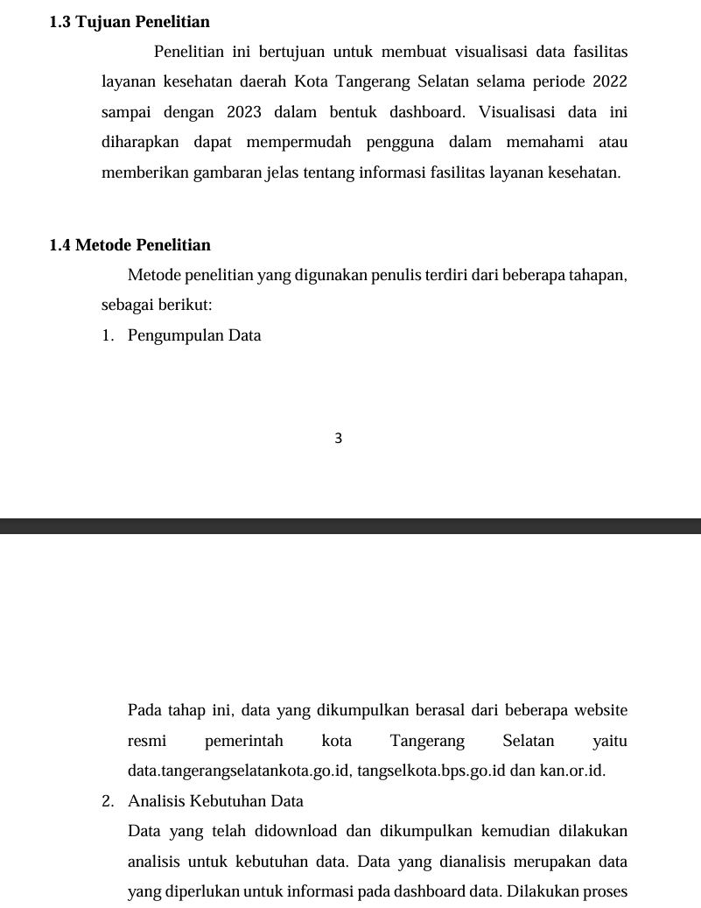
Business Intelligence dan Decision Support Systems
Wardiere Inc
Dalam Pengambilan Keputusan Strategis
VISUALISASI DATA FASILITAS LAYANAN KESEHATAN
DAERAH KOTA TANGERANG SELATAN MENGGUNAKAN
APLIKASI MICROSOFT POWER BI

Slide 26
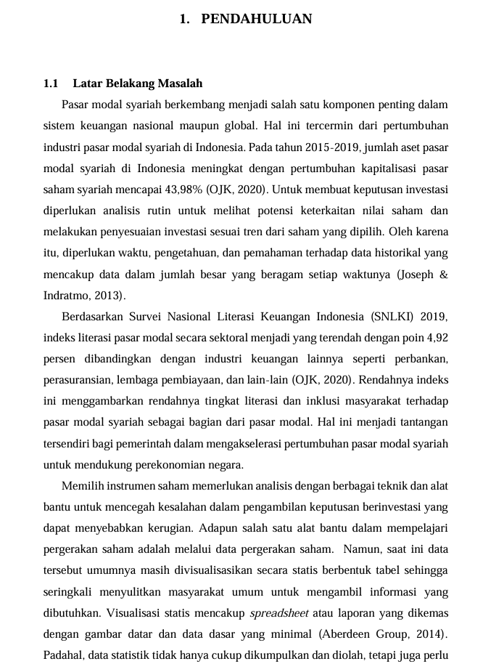
Business Intelligence dan Decision Support Systems
Wardiere Inc
Dalam Pengambilan Keputusan Strategis
VISUALISASI DATA INDEKS SAHAM SYARIAH JAKARTA ISLAMIC
INDEX (JII) DENGAN GOOGLE LOOKER STUDIO

Slide 27
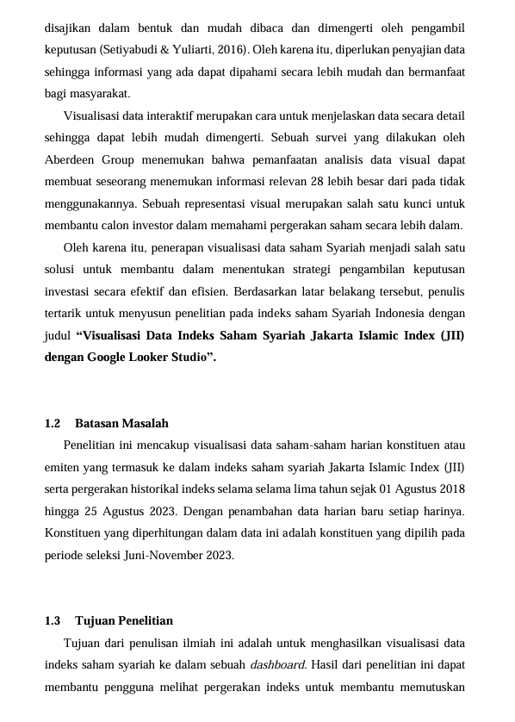
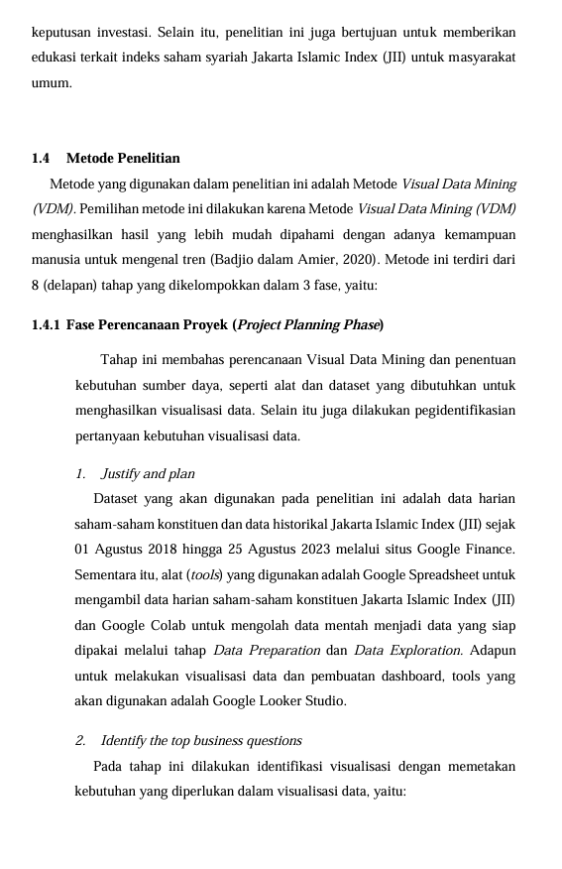
Business Intelligence dan Decision Support Systems
Wardiere Inc
Dalam Pengambilan Keputusan Strategis
VISUALISASI DATA INDEKS SAHAM SYARIAH JAKARTA ISLAMIC
INDEX (JII) DENGAN GOOGLE LOOKER STUDIO

Slide 28

Wardiere Inc
Buatlah draft penulisan bagian Pendahuluan
Kirim ke: prodisi@gunadarma.ac.id
Paling lambat: Sabtu / 19 April 2025 Pkl 23.59
Nama file: NamaMahasiswa_DraftBagian1
Contoh: Kuwat Setiyanto_DraftBagian1
Mahasiswa yang mengirim draft bagian 1 akan mendapatkan sertifikat.
Sertifikat akan dikirimkan ke email peserta.
Tanya Jawab
End Presentation

Slide 29

Wardiere Inc
Thank You For Your Attention
End Presentation

